Slide 1
Быт населения Удмуртии в первой половине XIX века

Slide 2
План:
Инновации в жизни и деятельности населения в кон. 18-нач.19 вв.
Увеличение числа городского населения;
Возрастание торговых связей Удмуртии с другими регионами России;
Появление уличной планировки и кирпичных строений.

Slide 3
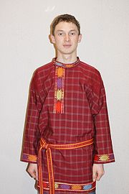
2. Описание одежды
Мужская одежда

Slide 4
Мужская одежда состояла из рубахи-косоворотки туникообразного кроя с невысоким стоячим воротником, ее носили с плетеным или кожаным поясом, пестрядинных штанов на кожаном или шерстяном поясе, головными уборами были валяная шляпа или овчинная шапка, а обувью – лапти, сапоги, валенки. Мужчины носили кожаную сумку (тылдурсы) с огнивом, трутом и другими вещами. Верхней мужской одеждой были белый холщовый халат или отрезной по талии суконный зипун, а также овчинная шуба.

Slide 5
Женская одежда

Slide 7
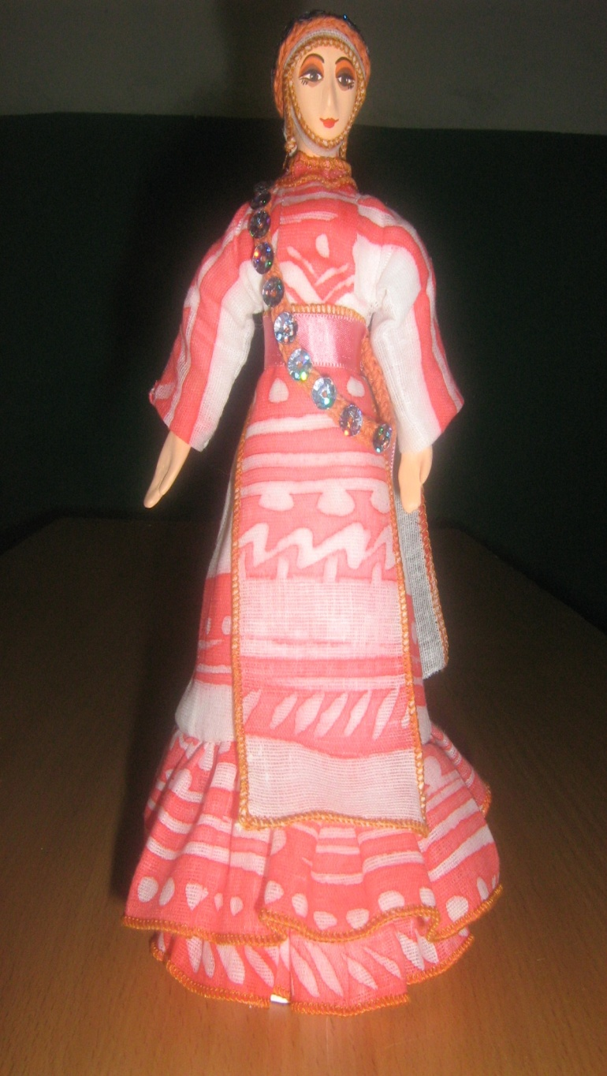
Северноудмуртский женский костюм состоял из белой туникообразной холщовой рубахи со съемным вышитым нагрудником, поверх рубахи одевался холщовый белый халат с поясом и передник без грудки.

Slide 8
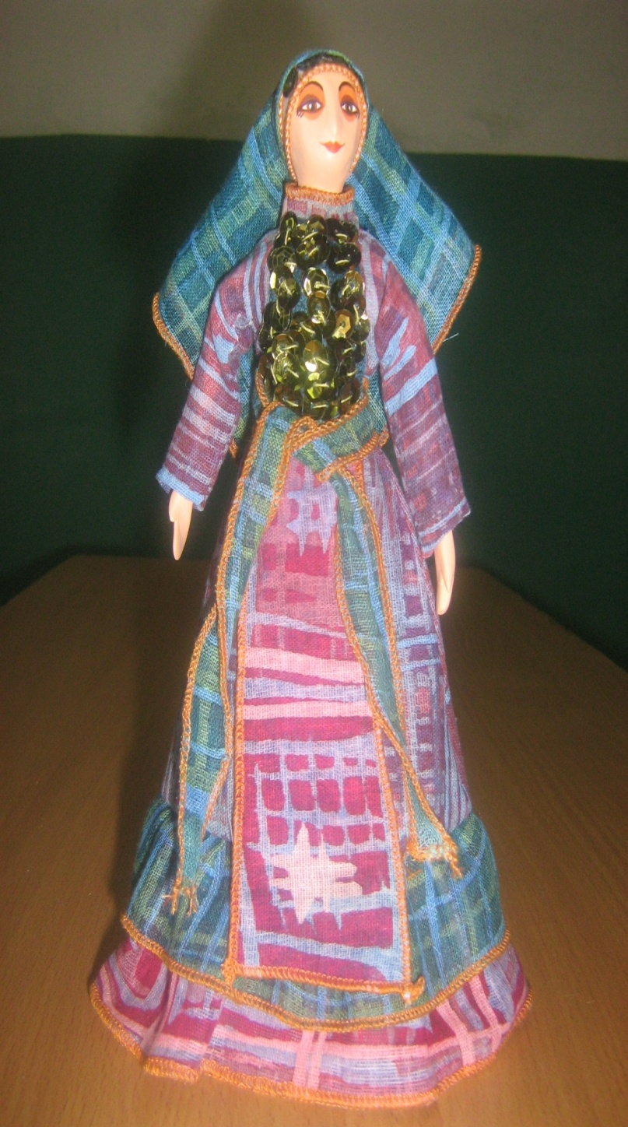
Одежда южноудмуртских женщин включала рубаху, поверх которой надевали сшитый в талию камзол или безрукавку и передник с высокой грудкой, под рубахой носились штаны. Поверх этой одежды женщины носили шерстяные и полушерстяные кафтаны и овчинные шубы.

Slide 9
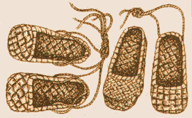
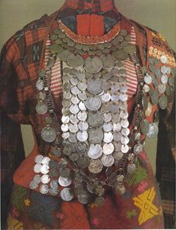
Обувью были плетеные лапти, башмаки или валенки. Девичьи и женские головные уборы отличались большим разнообразием, они отражали возрастное и семейное положение – платки, шапочки, повязки и др. Многочисленны были украшения из бисера, бусин, монет и т.п.

Slide 10
3. Изменение в семье
Священники боролись:
Невеста старше жениха;
За венчание в церкви;
«Умыкание» невесты без ее согласия.

Slide 11
Д/З повторить:
Д/З §9 – 13 с.51-76, вопросы

